Slide 1
实验 18 放大电路仿真实验
返回主页
上一实验
下一实验

Slide 2
实验 18 放大电路仿真实验
一、实验目的
初步了解 Multisim10 仿真软件的使用方法。
通过仿真了解电路元件参数对静态工作点及放
大倍数的影响。
学习在 Multisim10 仿真软件平台上测试放大
电路的静态工作点和主要性能指标。
二、预习内容
放大电路的静态工作点（上篇 9.3 节）。
放大电路的主要性能指标（上篇 9.4 节）。
高等教育出版社

Slide 3



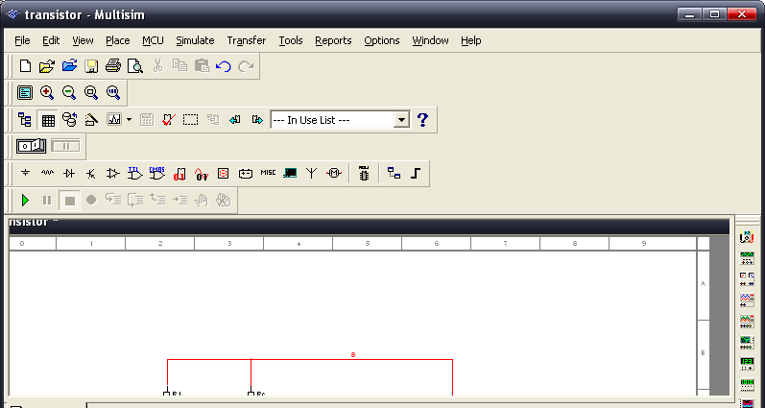
三、实验内容
1.听取老师讲解Multisim10 仿真软件的使用方法。
菜单栏
工具栏
元器件栏
运行开关
电路工作区
高等教育出版社

Slide 4
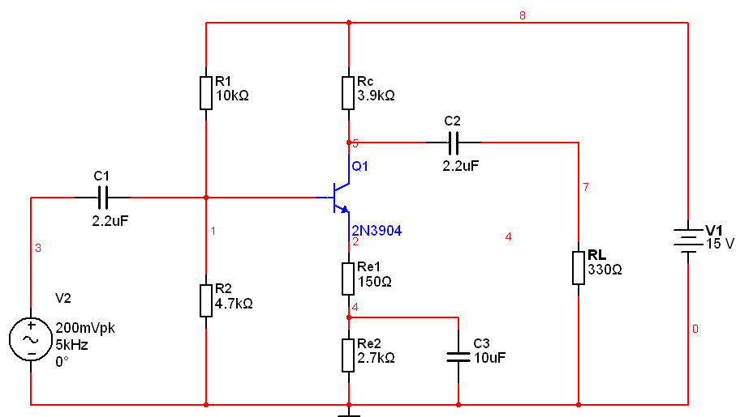
2 启动Multisim ，点击菜单栏上place/component，把图中所示的所有元件放入工作区，并选取信号源、直流电源以及地。按图示连接所有元件。
高等教育出版社

Slide 5
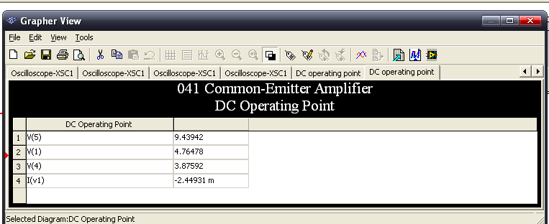
        3. 静态仿真实验
☆ 选择菜单栏options/sheet properties，在弹出的对话框 中选取show all ，此时，电路中每条线路出上便出现编号，以便仿真。执行菜单栏中simulate/analyses/DC Operating Point，点击对话框上的Simulate，可以直接显示静态工作点的数值。
高等教育出版社

Slide 6
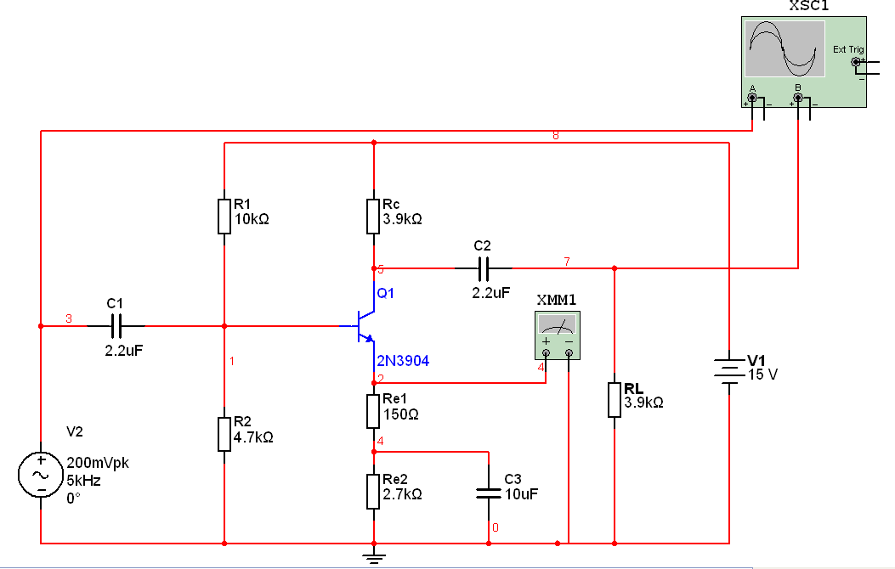
☆ 单击仪表工具栏中的示波器（Oscilloscope），放置如图所示的XSC1。 (注意：示波器分为2 个通道，每个通道有+ 和 –，连接时只需用 + 即可，示波器默认的地已经连接好。
高等教育出版社

Slide 7

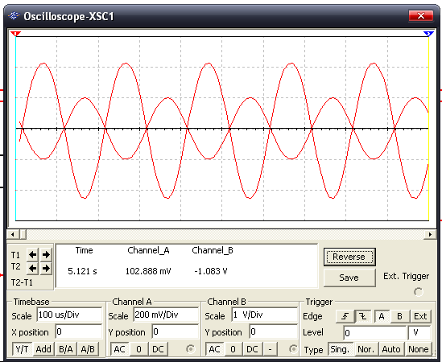
☆ 单击单击工具栏中的运行按钮，双击示波器图标，得图中波形。如果波形太密或者幅度太小，可以调整Scale 里边的数据。记录波形，观察输入与输出波形是否相同，相位有何不同。
高等教育出版社

Slide 8
☆ 增大R₁值，观察输出电压波形，直到出现截止失真，记录波形。
☆ 减少R₁值，观察输出电压波形，直到出现饱和失真，记录波形。如果效果不明显，可以适当增大输入信号。
        4. 动态仿真实验
☆ 恢复R₁值，观察输出电压波形，在确认不失真的情况下此负载电阻R_{L}时的输入电压U_{i} ，输入电流I_{i}和输出电压U_{O} 。
☆去掉负载电阻R_{L} ，令放大电路空载，记录放大电路空载时的输入电压U_{i} 和输出电压U_{OC} 。
高等教育出版社

Slide 9
☆ 将输出端短路，即令R_{L} = 0，测出这时输出端的短路电流I_{SC}。
☆ 根据上述数据计算出放大电路的负载电压放大倍数，空载电压放大倍数、输入电阻和输出电阻。
四、问题讨论
静态工作点的选择对放大电路的工作有何影响？
负载电阻R_{L}的大小对电压放大倍数有何影响？
输入电阻r_{i} 对放大电路的工作有何影响？
输出电阻r_{O} 对放大电路的工作有何影响？
高等教育出版社

Slide 10
实 验 18
结 束
返回主页
上一实验
下一实验
高等教育出版社

